Slide 1
UNA DIDATTICA EFFICACE PER LE STEM
Avvicinare i bambini e le bambine
alle discipline matematiche, tecnico-scientifiche

Slide 2
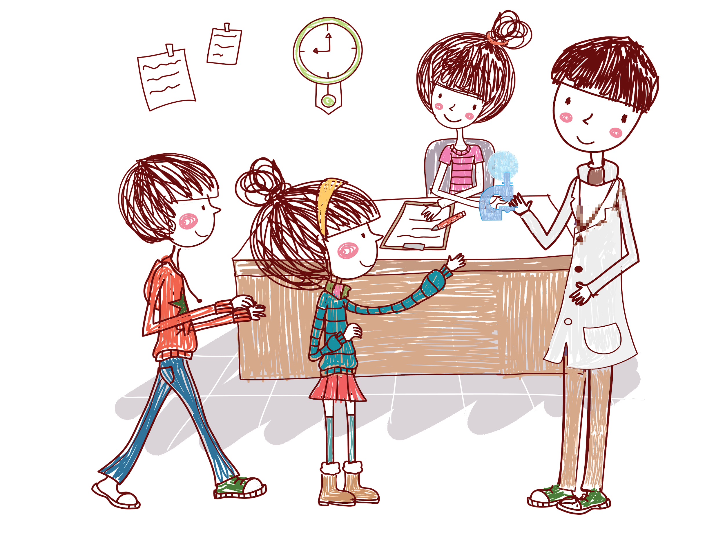
SCUOLA.AIRC.IT
AIRC
nelle scuole
WEBINAR
formazione live
con ricercatori
e divulgatori
e schede didattiche di
approfondimento
NEWSLETTER
per essere aggiornati
sulle attività del
progetto
KIT DIDATTICI
MULTIMEDIALI
schede, presentazioni,
giochi, animazioni
e video
CANALE
YOUTUBE
AIRC Education
ricco di contenuti su
ricerca, salute e prevenzione
CANCRO
IO TI BOCCIO
fai della tua scuola
una piazza distribuendo
le Arance della Salute,
miele e marmellata
CONTEST
concorsi e altre
iniziative speciali
sui temi del dono,
della prevenzione
e della cittadinanza
attiva
L’ISOLA
DEI FUMOSI
videogioco educational
per dire di no
alla sigaretta
WORKSHOP
incontri formativi
e informativi
per docenti e dirigenti
EDUCAZIONE
CIVICA TRA PARI
ragazzi e ragazze promotori di stili di vita sani, ricerca e cittadinanza attiva
INCONTRI
CON LA RICERCA
ospitare a scuola e online
un ricercatore
per parlare di scienza
e prevenzione

Slide 3
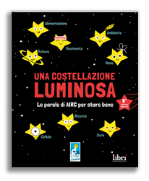
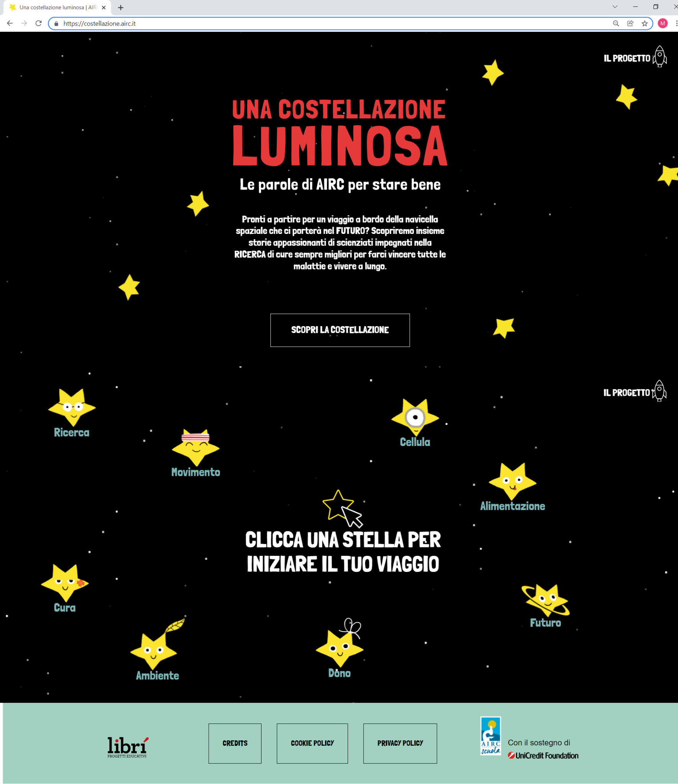
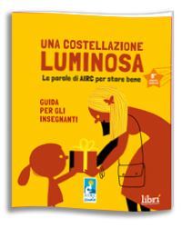
UNA COSTELLAZIONE LUMINOSA
kit educativo
scuola.airc.it
sito web costellazione.airc.it

Slide 4
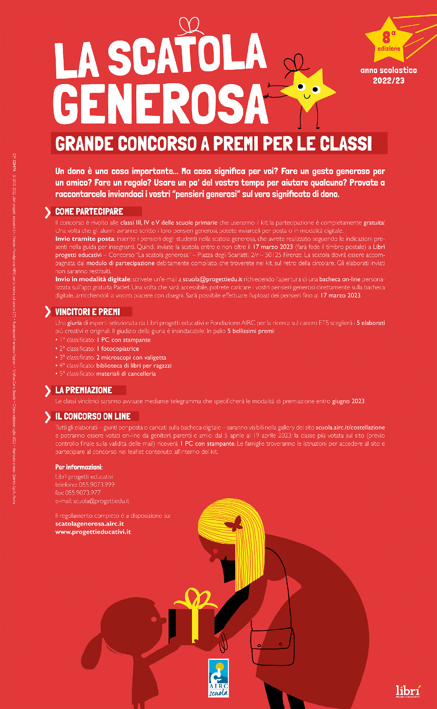
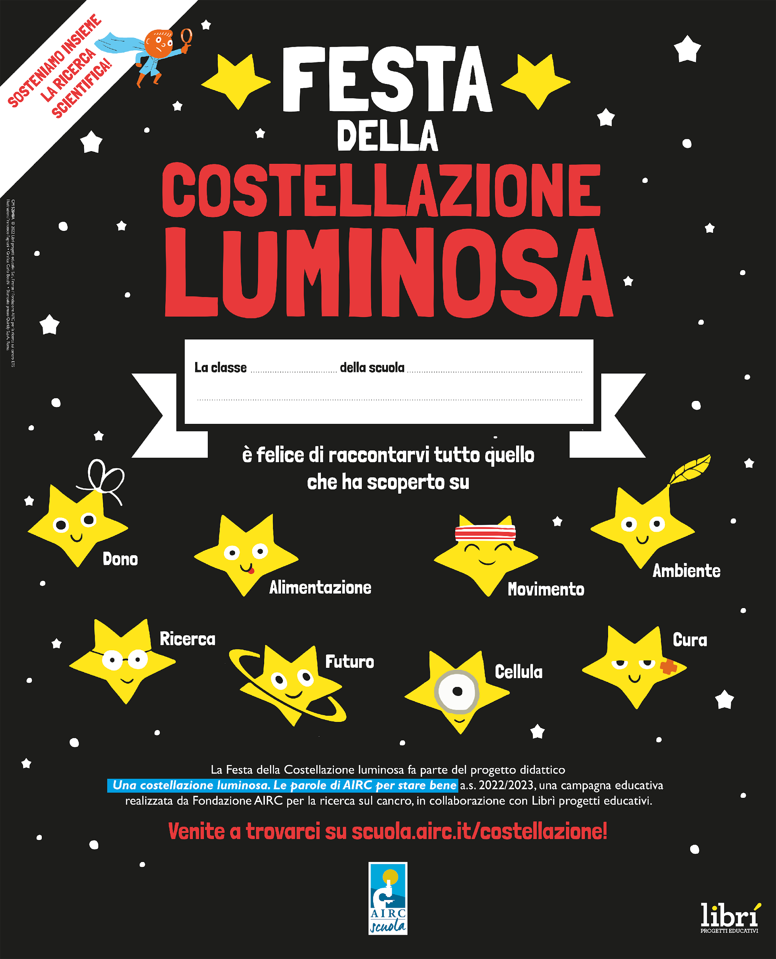
“Scatola Generosa” e “Festa della Costellazione”
scuola.airc.it

Slide 5
OGGI SONO CON NOI
Cristina Fabbri, docente di scuola primaria, relatrice e formatrice sulle tematiche riguardanti la didattica inclusiva
Davide Ferraresi, Green Science Expert, si occupa dello sviluppo di contenuti didattici e attività nell’ambito delle scienze ambientali e della sostenibilità
Barbara Bonoli, esperta di data management, docente di informatica e matematica nelle scuole secondarie di secondo grado, si occupa in FEM di learning design e progettazione in ambito data science, matematica digitale e didattica STEAM.
scuola.airc.it

Slide 6
ORIENTIAMOCI…NELLA SCUOLA PRIMARIA

Slide 7
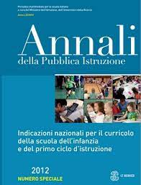
CORNICE DI RIFERIMENTO
LE 8 COMPETENZE CHIAVE EUROPEE
INDICAZIONI NAZIONALI E NUOVI SCENARI
.
competenza matematica, in scienze e tecnologie
competenza digitale
competenza personale, sociale
capacità di imparare ad imparare
competenza sociale e civica in materia di cittadinanza
TRAGUARDI PER LO SVILUPPO DELLE COMPETENZE
matematica
scienze
tecnologia
geografia
scuola.airc.it

Slide 8
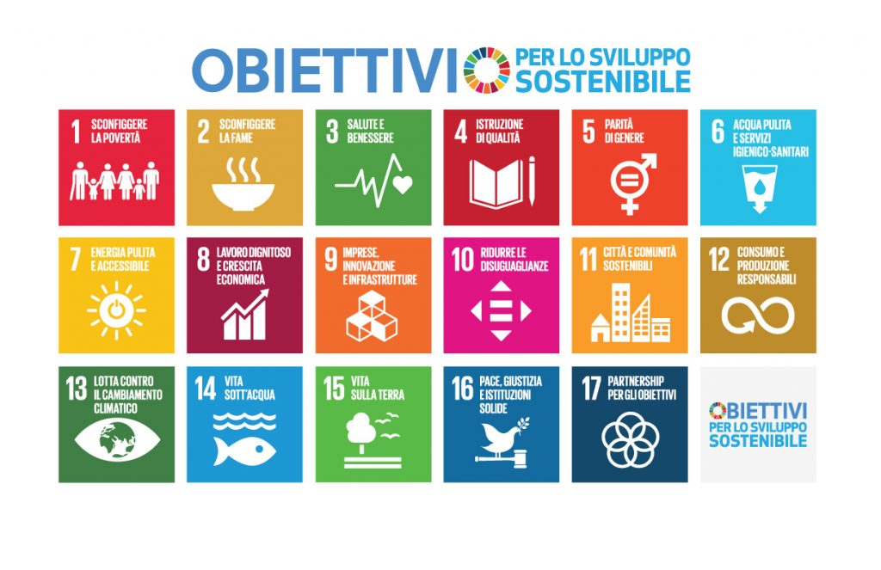
CORNICE DI RIFERIMENTO
LINEE GUIDA PER L’EDUCAZIONE CIVICA
AGENDA 2030
.
SVILUPPO SOSTENIBILE, educazione ambientale, conoscenza e tutela del patrimonio e del territorio
scuola.airc.it

Slide 9
CORNICE DI RIFERIMENTO
PROFILO DEL DOCENTE INCLUSIVO
.
Non uno di meno…
scuola.airc.it

Slide 10
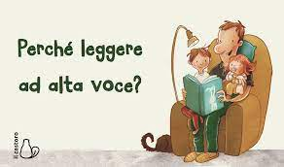
Chi ben comincia… è a metà dell’opera
mediatore di apprendimento e relazione
.
creazione di un clima di ascolto
attivatore di curiosità
scuola.airc.it

Slide 11
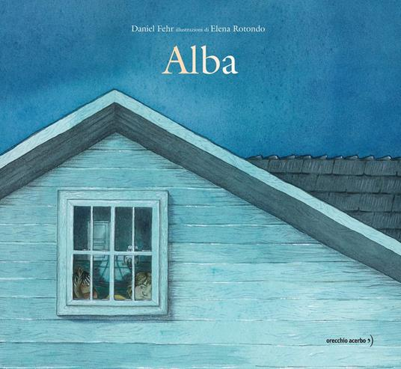
Alcune proposte
“Non mi sveglio mai a quest’ora.
A quest’ora normalmente dormo.
Oggi no.
Oggi sono sveglio”
Nella penombra e nel silenzio di una casa, padre e figlio si vestono e partono per una passeggiata notturna. Attraversano il bosco, attraversano il buio. Unica luce, quella della piccola torcia che il bambino punta davanti a sé. Una storia universale di incontro con la natura.
sistemi complessi
scuola.airc.it

Slide 12
Alcune proposte
Enrica è una giovane formica molto saggia, ma non ha il sedere e ha passato tutta la vita a sentirsi dire di tutto.
Un giorno particolarmente freddo ha un’intuizione geniale.
Afferra un paio di mutande di lana ed esulta: "Finalmente anch'io le potrò indossare!"
E le mutande se le infila in testa!
scuola.airc.it

Slide 13
Alcune proposte
Minikalù, Grankalù, Dolcekalù e Nonnokalù fanno parte di una dolcissima famiglia amante delle avventure che un giorno decide di partire alla ricerca dell’isola tropicale molto esotica. Nel trovarla rimangono meravigliati dalla sua bellezza e dalla sua abbondanza, così visto la quantità e varietà di piante decidono di sfruttarle per costruire tante barche e preparare infinite torte.
Presto però si accorgeranno che l’isola in realtà è il naso di un ippopotamo che dovrà lasciare la sua terra perché loro, senza pensare, hanno finito per tagliare quasi tutte le piante che circondavano e proteggevano dal caldo la zona.
Tutti insieme come una grande famiglia troveranno la soluzione e rimedieranno ai danni che hanno causato.
Con parole semplici il libro parla del rispetto della natura e racconta come insieme possiamo cambiare e migliorare anche le situazioni avverse.
scuola.airc.it

Slide 14
Alcune proposte
Un tagliaboschi esce presto al mattino per svolgere il suo lavoro finché un giorno si accorge che tutto il bosco è sparito,
tranne un albero.
Gli animali sono tutti nascosti in quell'ultimo esemplare, che fare?
Un silent book che racconta una storia di silenzio e poesia per riconciliarsi con la natura, per stimolare l'interdipendenza e il rispetto della vita.
scuola.airc.it

Slide 15
Alcune proposte
Qualcuno vede la bellezza del mondo attraverso l'arte.
Qualcuno attraverso la musica.
E qualcuno attraverso... la matematica.
Sembra una passione strana,
ma poco importa:
ci sono infiniti modi di guardare il mondo e la matematica è certamente uno di questi!
scuola.airc.it

Slide 16
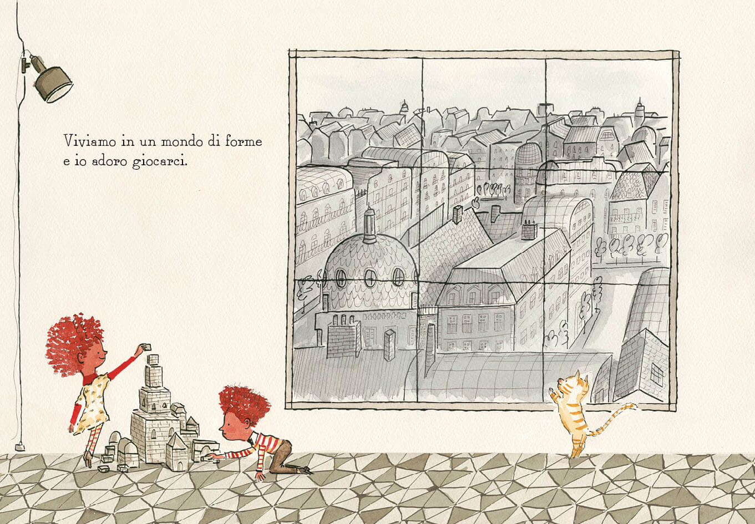
Alcune proposte
…la matematica è ovunque
…a volte è nascosta,
ma a me piace trovarla
scuola.airc.it

Slide 17
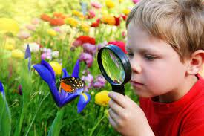
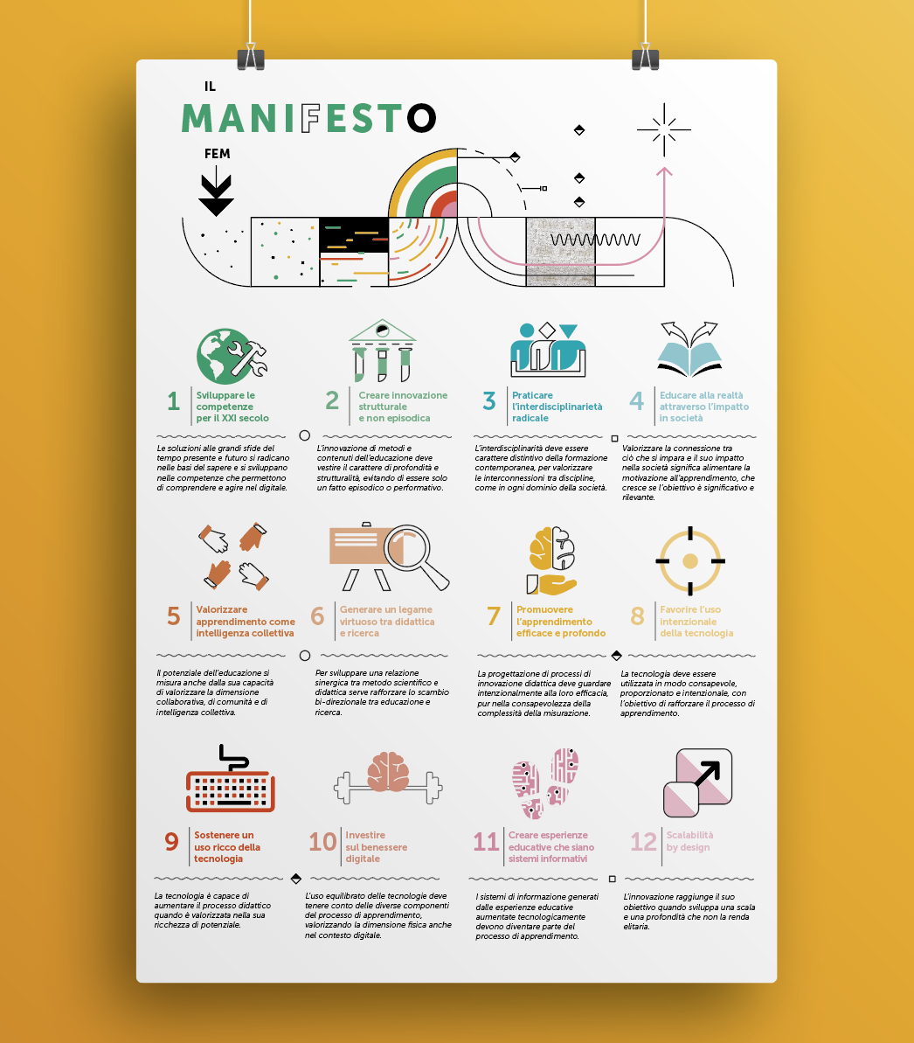
Quali scelte metodologiche e strategiche?
osservazione diretta dei fenomeni e formulazione di ipotesi
.
digitale
a supporto della didattica
scuola.airc.it

Slide 18
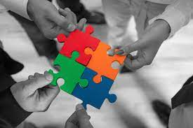
Quali scelte metodologiche e strategiche?
imparare facendo
.
imparare insieme
valutazione formativa
e compiti di realtà
scuola.airc.it

Slide 19
STRUMENTI PER COMPRENDERE LA COMPLESSITÀ AMBIENTALE

Slide 20
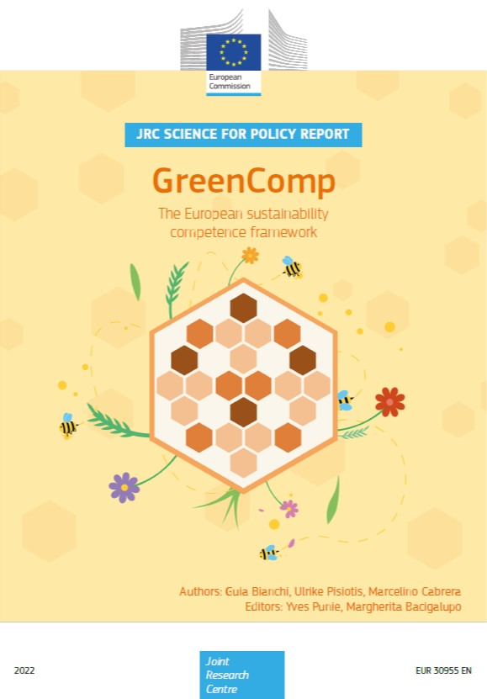
Quali obiettivi specifici?
Incarnare i valori della
sostenibilità
Accettare la
complessità nella
sostenibilità
Immaginare futuri
sostenibili
Agire per la sostenibilità
scuola.airc.it

Slide 21
Quali obiettivi specifici?
Attribuire valore alla sostenibilità
Incarnare i valori della
sostenibilità
Difendere l’equità
Accettare la
complessità nella
sostenibilità
Promuovere la natura
Immaginare futuri
sostenibili
Agire per la sostenibilità
scuola.airc.it

Slide 22
Quali obiettivi specifici?
Pensiero sistemico
Incarnare i valori della
sostenibilità
Pensiero critico
Accettare la
complessità nella
sostenibilità
Immaginare futuri
sostenibili
Definizione del problema
Agire per la sostenibilità
scuola.airc.it

Slide 23
Quali obiettivi specifici?
Incarnare i valori della
sostenibilità
Accettare la
complessità nella
sostenibilità
Senso del futuro
Immaginare futuri
sostenibili
Adattabilità
Agire per la sostenibilità
Pensiero esplorativo
scuola.airc.it

Slide 24
Quali obiettivi specifici?
Incarnare i valori della
sostenibilità
Accettare la
complessità nella
sostenibilità
Agentività politica
Immaginare futuri
sostenibili
Azione collettiva
Agire per la sostenibilità
Iniziativa individuale
scuola.airc.it

Slide 25
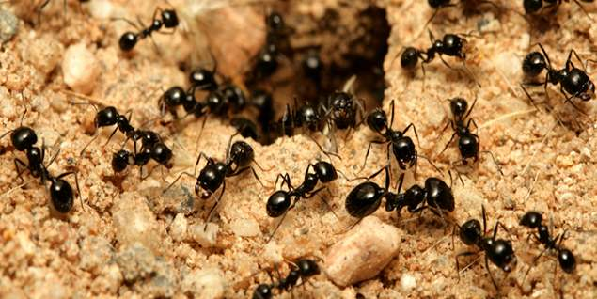
Le basi dei sistemi complessi
Gli agenti sono le principali componenti del sistema complesso. Si tratta di entità che si trovano all’interno del sistema, che si muovono e interagiscono fra loro e con l’ambiente
Agenti
scuola.airc.it

Slide 26
Le basi dei sistemi complessi
Le connessioni indicano il modo in cui gli agenti e l’ambiente che costituiscono il sistema interagiscono tra loro.
Connessioni
scuola.airc.it

Slide 27
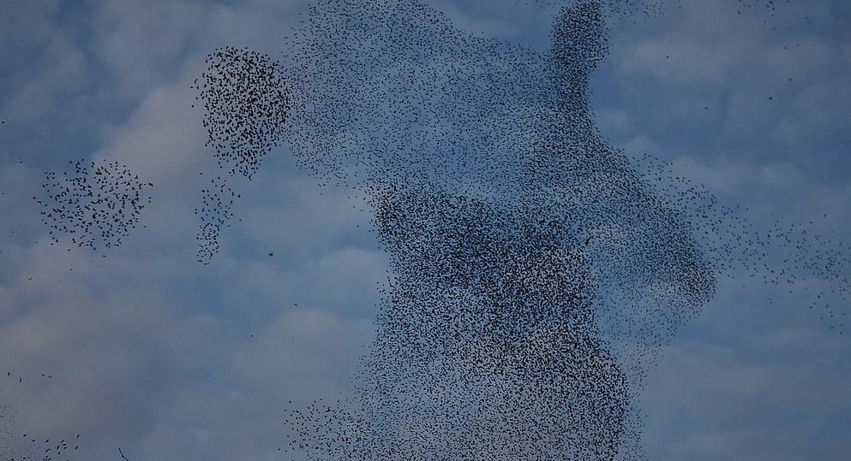
Le basi dei sistemi complessi
L’interazione tra gli agenti e l’ambiente che li circonda produce fenomeni inaspettati, definiti “emergenti”.
Comportamenti emergenti
scuola.airc.it

Slide 28
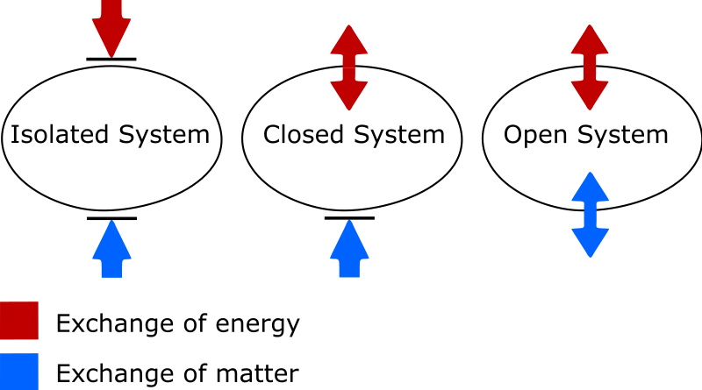
Le basi dei sistemi complessi
In tutti i sistemi reali, sulla Terra e non solo, i fenomeni avvengono grazie a scambi di materia e energia interni al sistema e a scambi con l’esterno.
Scambi di materia e energia
scuola.airc.it

Slide 29
Le basi dei sistemi complessi
La composizione caratteristica di un sistema complesso può essere oggetto di osservazione…
Agenti
Connessioni
Comportamenti emergenti
Scambi di materia e energia
scuola.airc.it

Slide 30
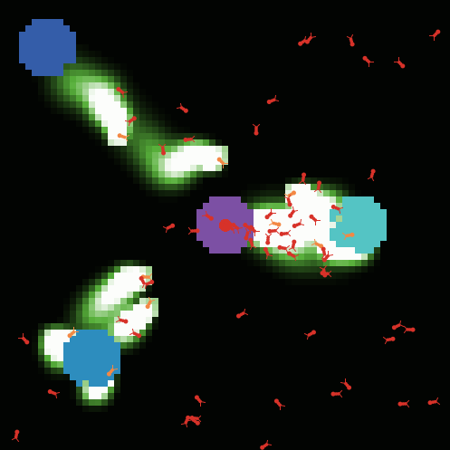
Osservare sistemi complessi
L’esplorazione di modelli di simulazione ad agenti può aiutare a riflettere su come si comportano gli agenti in relazione all’ambiente…
scuola.airc.it

Slide 31
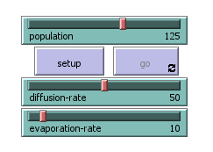
Osservare sistemi complessi
L’esplorazione di modelli di simulazione ad agenti può aiutare a riflettere su come si comportano gli agenti in relazione all’ambiente…
scuola.airc.it

Slide 32
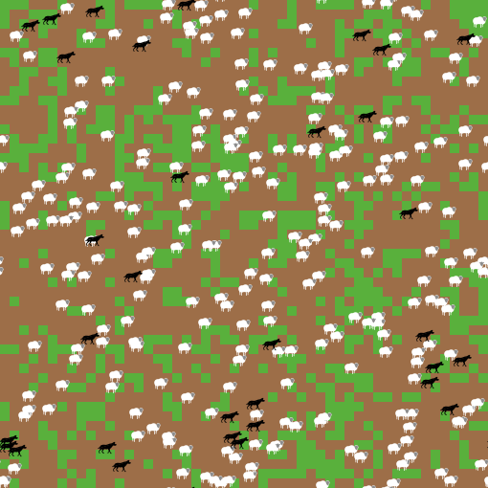
Osservare sistemi complessi
… o in relazione ad altri agenti (dinamiche di popolazione)
scuola.airc.it

Slide 33
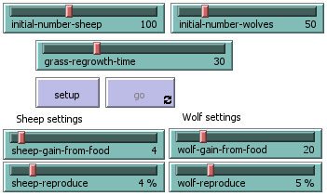
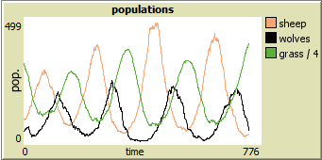
Osservare sistemi complessi
… o in relazione ad altri agenti (dinamiche di popolazione)
scuola.airc.it

Slide 34
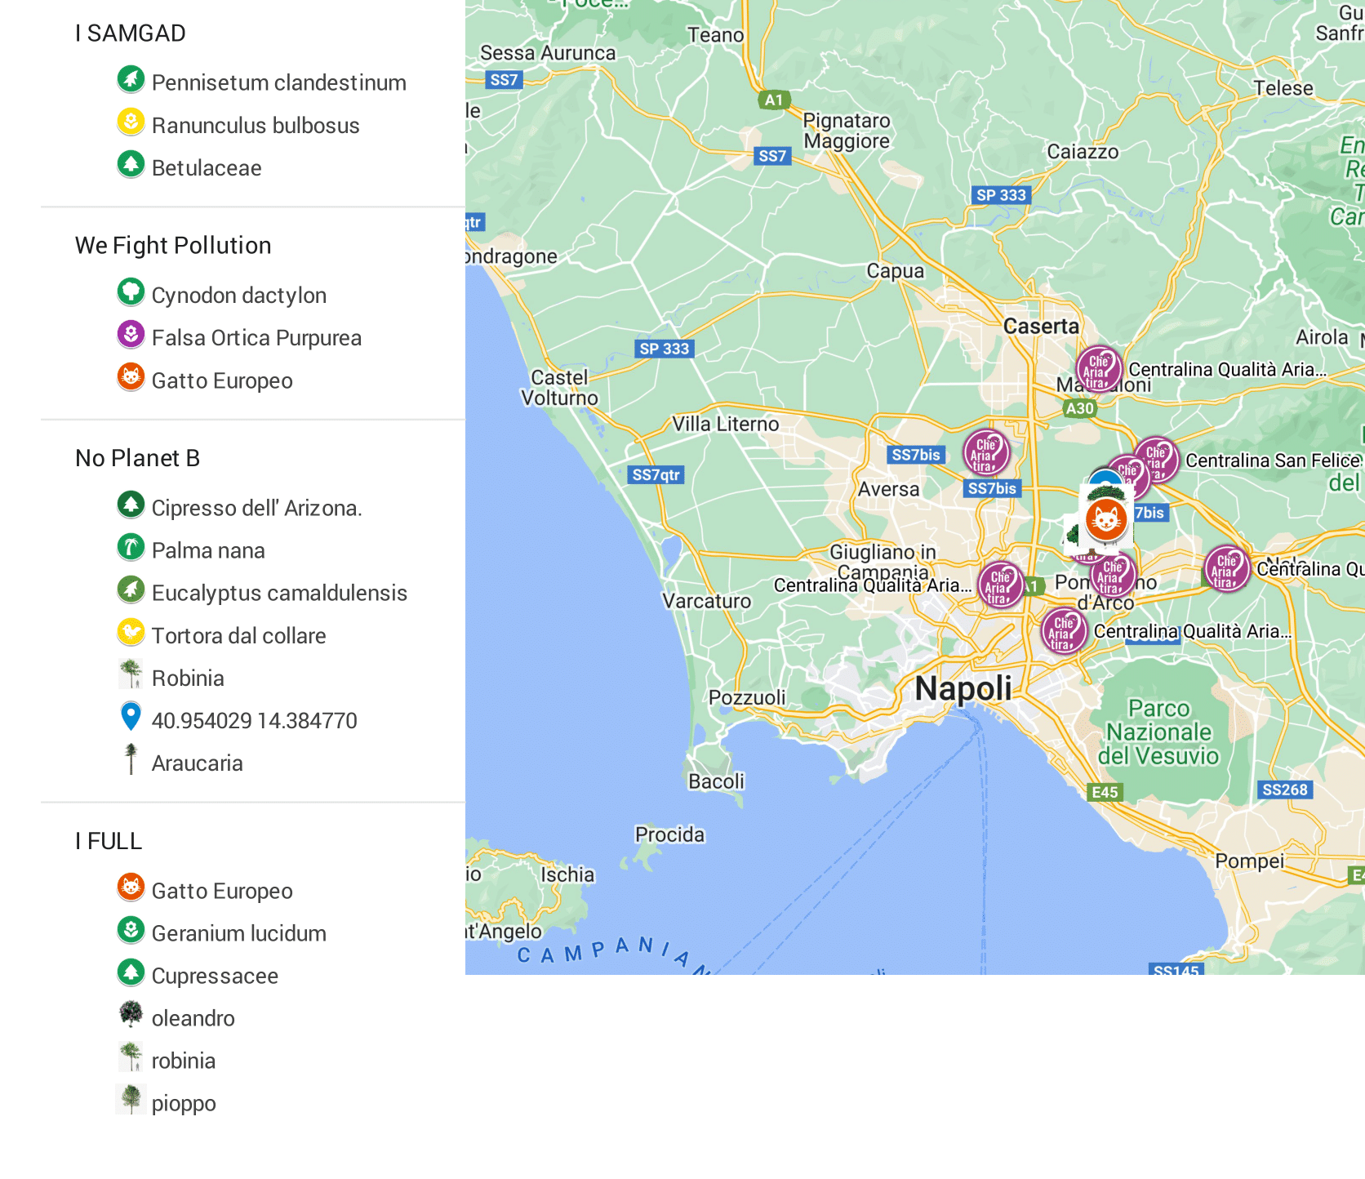
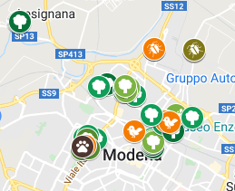
Osservare sistemi complessi
L’osservazione delle componenti viventi degli ecosistemi può costituire il primo passo per ricostruire una parte della rete trofica.
scuola.airc.it

Slide 35
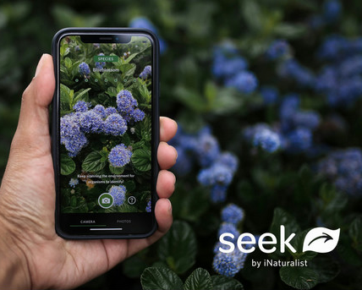
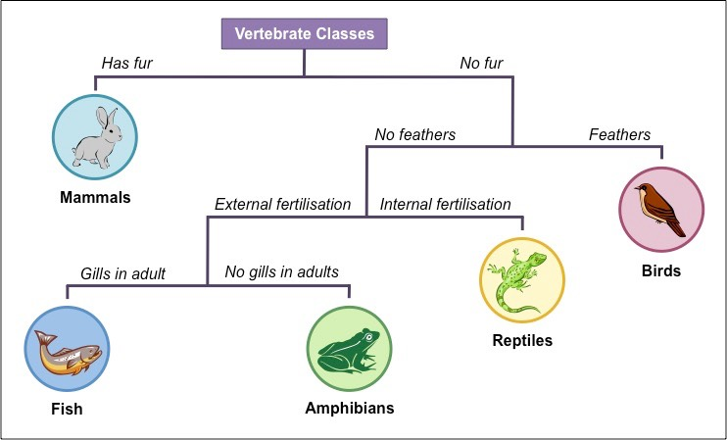
Osservare sistemi complessi
L’osservazione può essere svolta con strumenti analogici o digitali.
scuola.airc.it

Slide 36
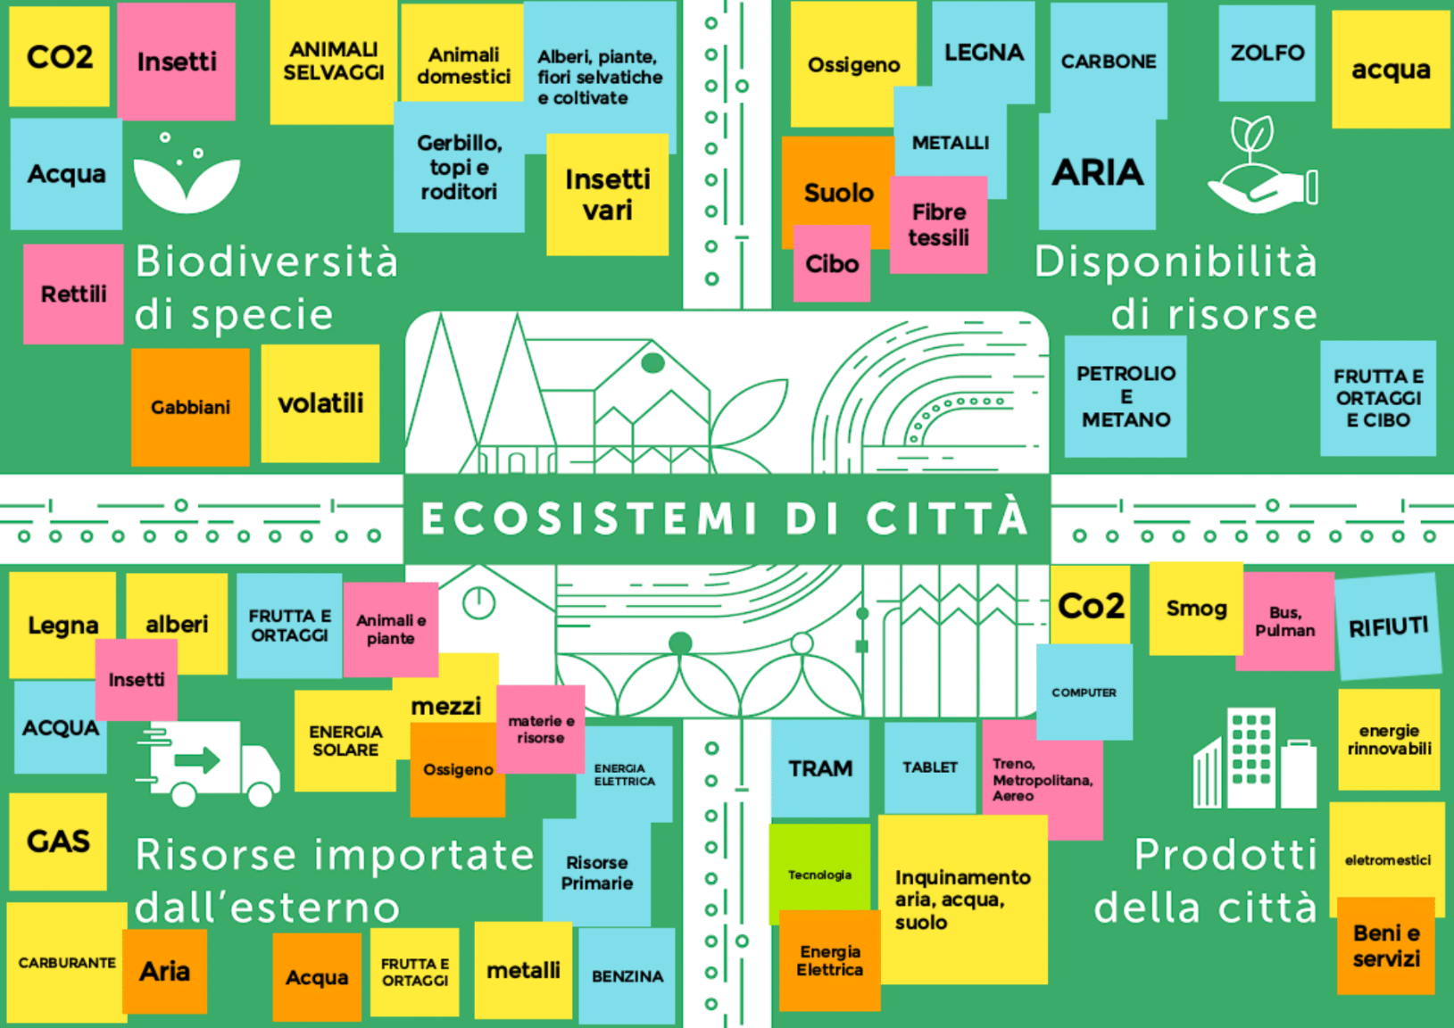
Descrivere sistemi complessi
Identificare le diverse componenti di un ecosistema (anche antropizzato) è il primo passo per ricostruire la rete di relazioni che lo caratterizza…
scuola.airc.it

Slide 37
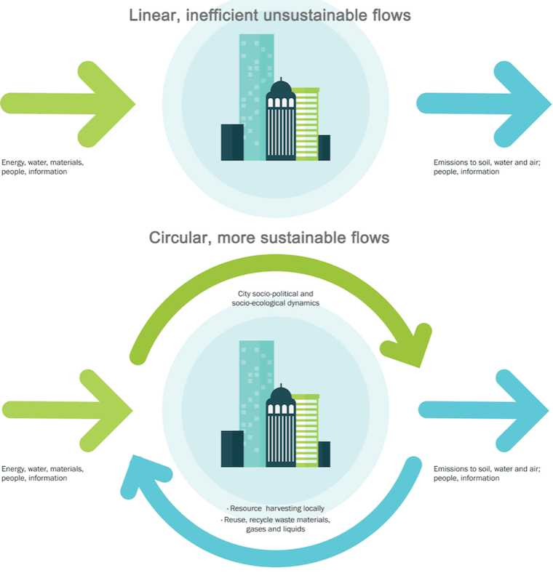
Descrivere sistemi complessi
Partendo dalle componenti, si può provare a descrivere i flussi connessi a singole attività: produzione di alimenti, costruzione di edifici, …
È possibile ridurre il consumo di risorse?
scuola.airc.it

Slide 38
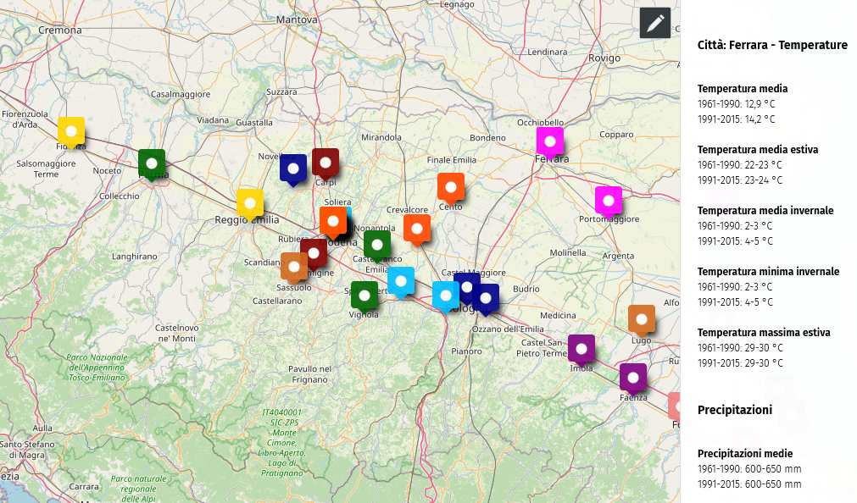
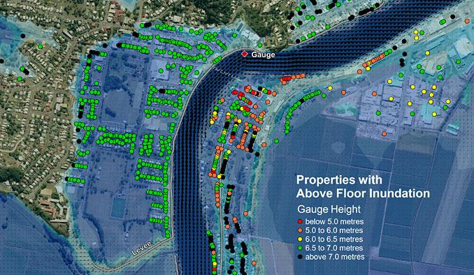
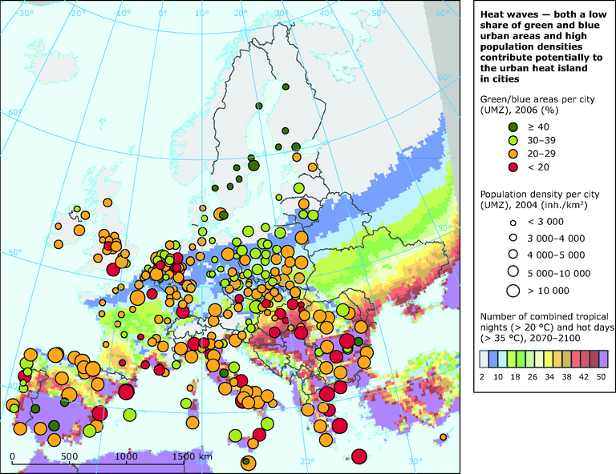
Esplorare l’ambiente in cui si vive
Gli strumenti cartografici digitali sono un supporto fondamentale per favorire la conoscenza del territorio e delle caratteristiche ambientali che lo contraddistinguono…
scuola.airc.it

Slide 39
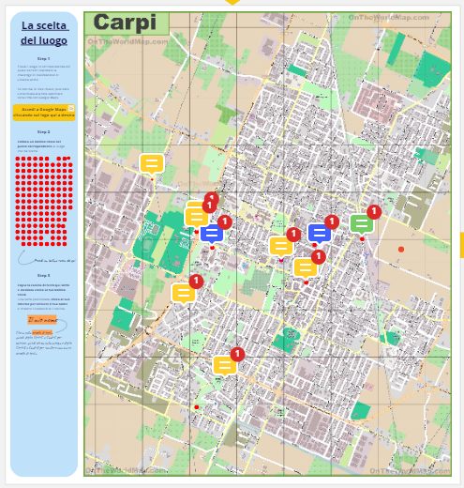
Esplorare l’ambiente in cui si vive
La conoscenza del territorio può essere condivisa per analizzare i luoghi più critici secondo uno o più criteri (es. rischio climatico), anche sulla base della propria esperienza personale…
scuola.airc.it

Slide 40
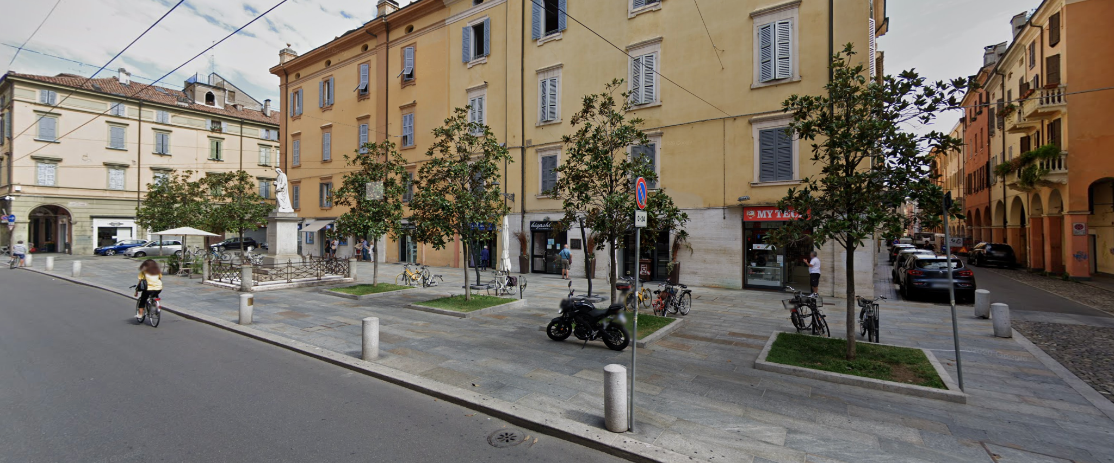
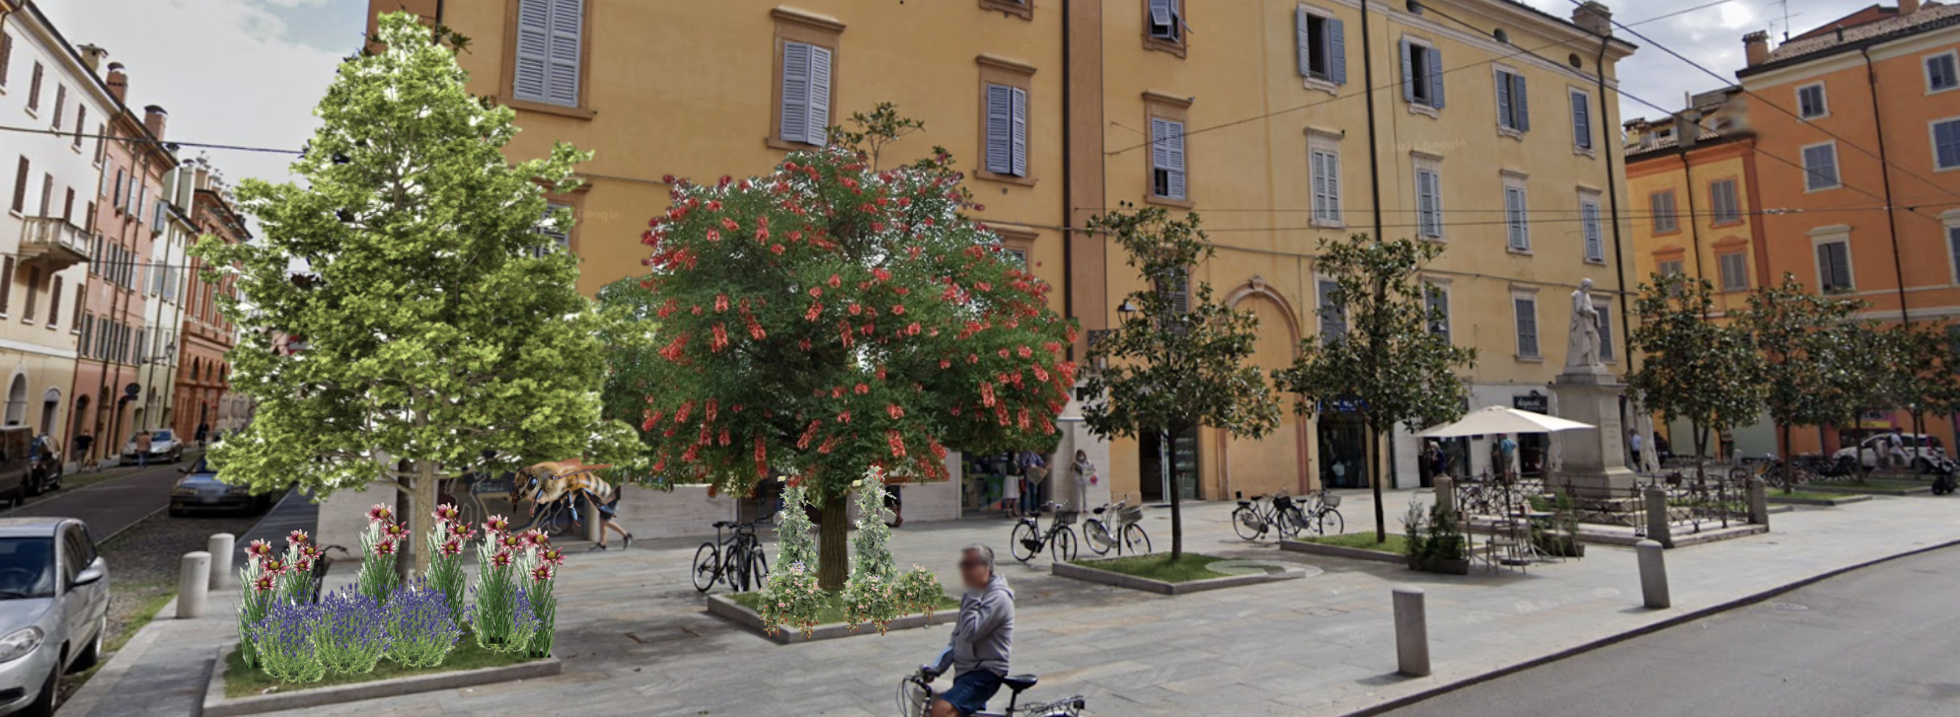
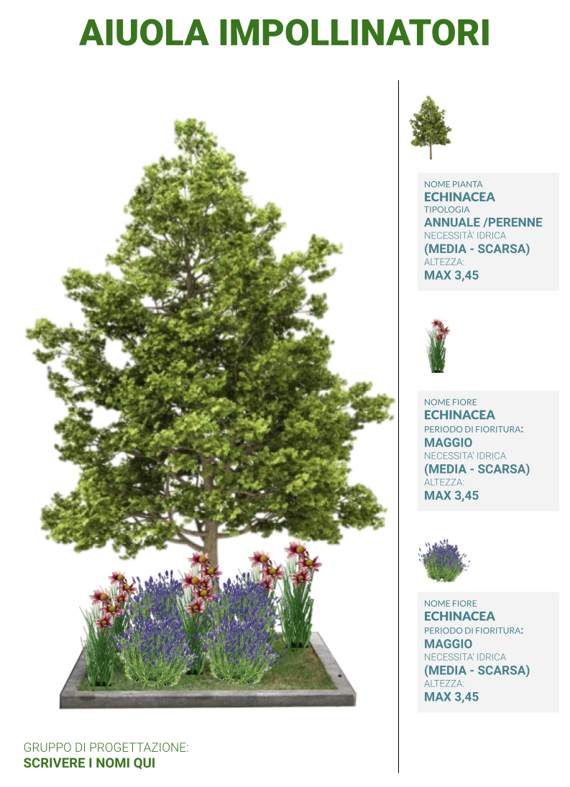
Ridisegnare l’ambiente in cui si vive
Ripensare un luogo della propria città sulla base di linee guida costruite da esperti può essere lo spunto per avviare un processo di co-progettazione allargato alla cittadinanza
scuola.airc.it

Slide 41
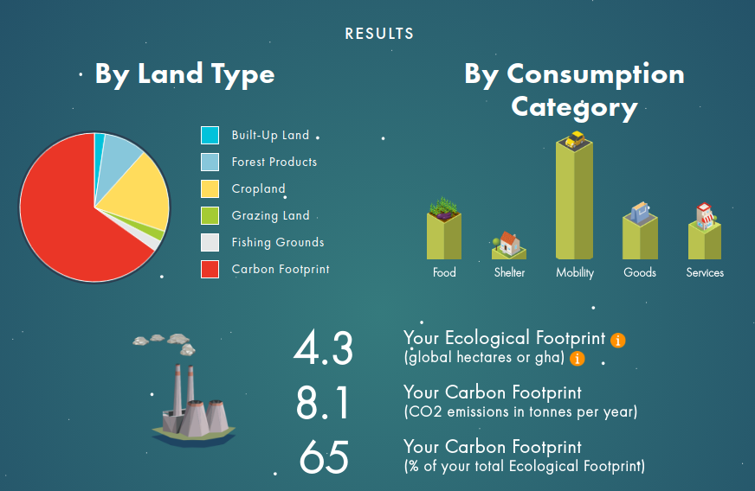
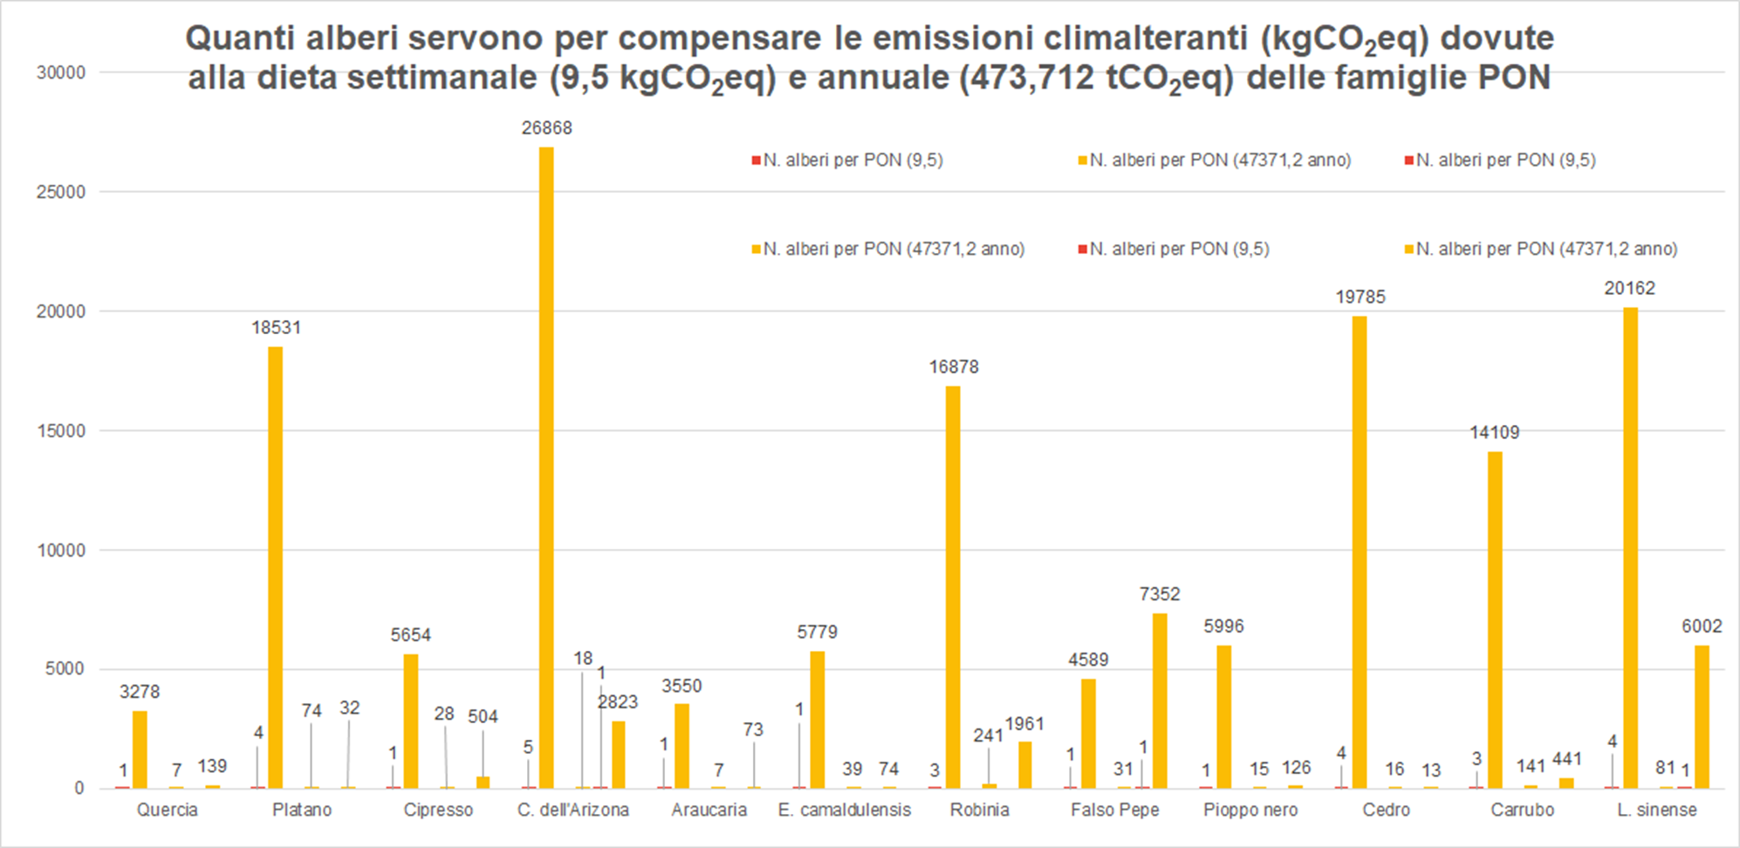
Misurare gli impatti ambientali
L’effetto delle attività umane sull’ambiente può essere calcolato utilizzando diversi strumenti…
scuola.airc.it

Slide 42
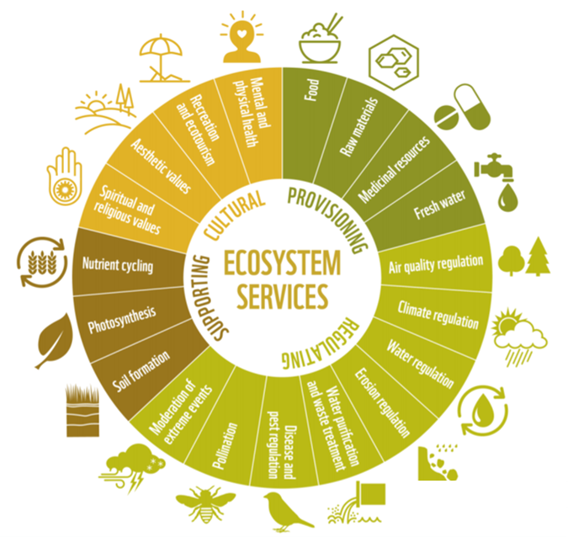
Misurare gli impatti ambientali
I servizi ecosistemici costituiscono l’insieme dei processi svolti dalle componenti di un ecosistema che sono rilevanti per la sopravvivenza e la prosperità della specie umana
Riconoscere i servizi ecosistemici forniti dagli ecosistemi in cui viviamo consente di riconoscerne la funzione e l’utilità in modo concreto.
scuola.airc.it

Slide 43
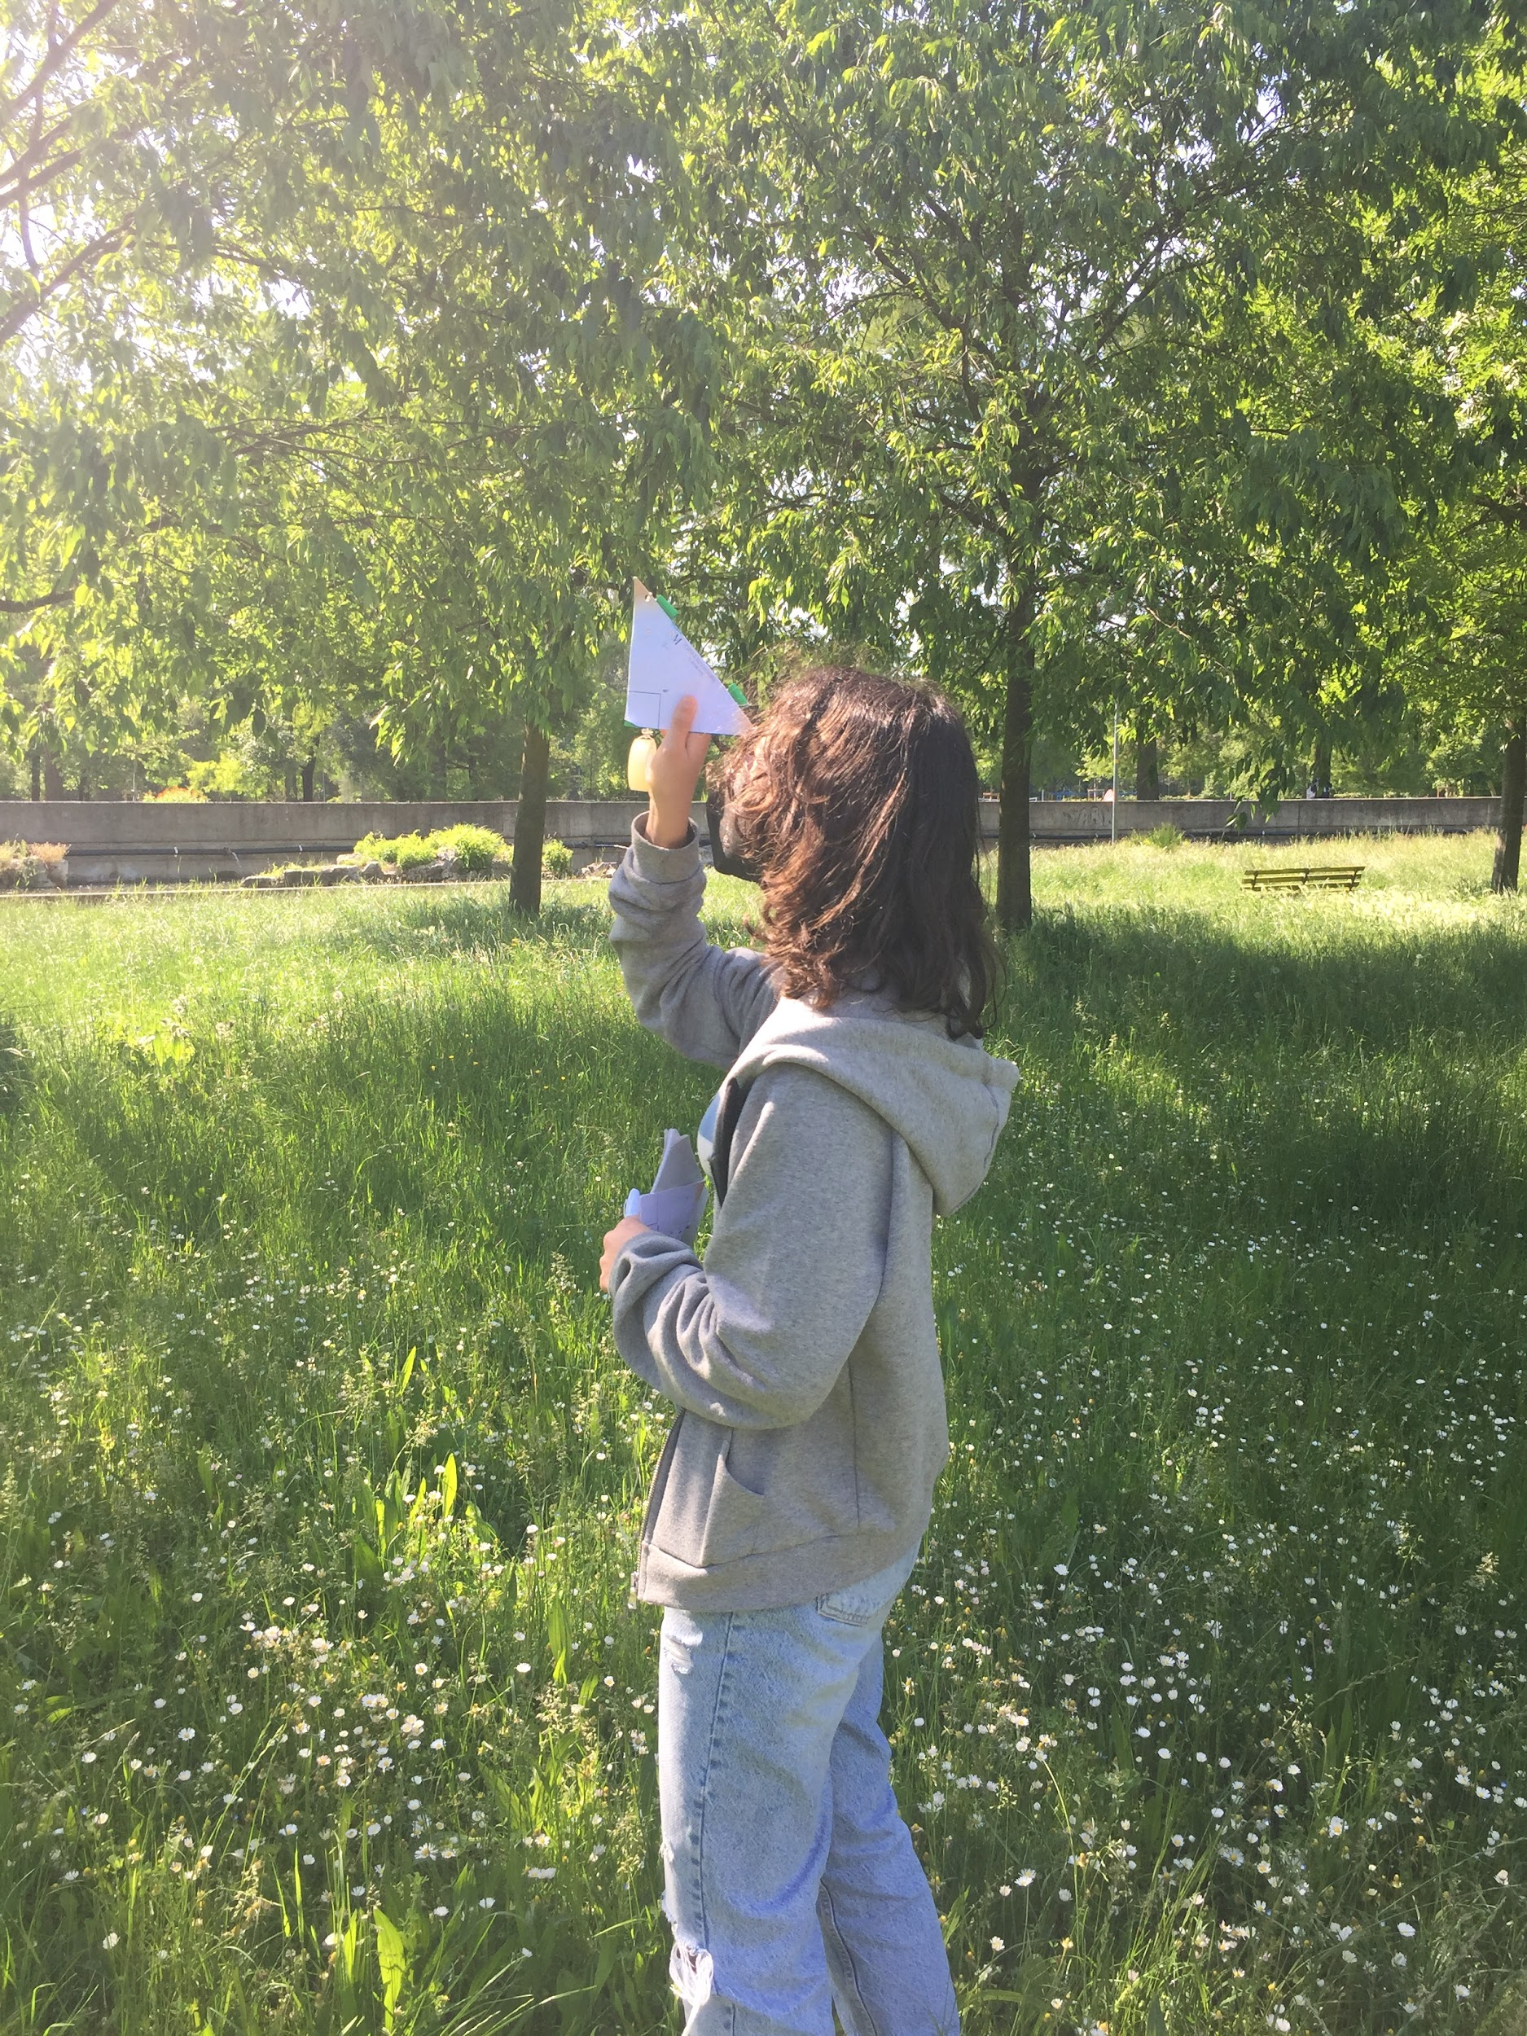
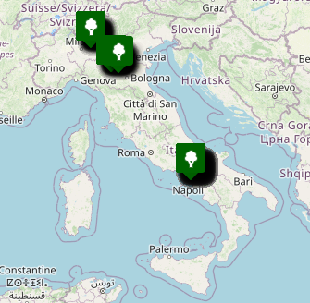
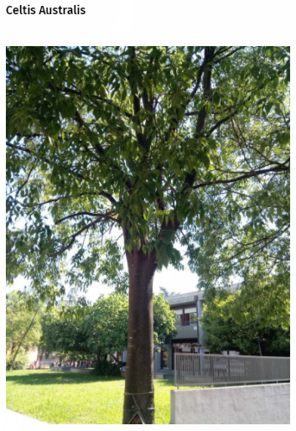
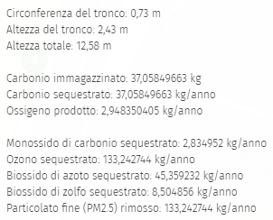
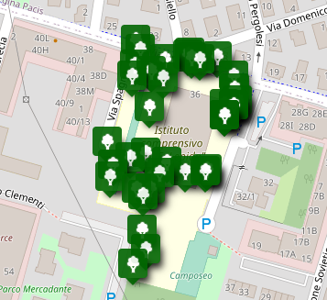
Misurare gli impatti ambientali
Con il progetto Urban Green Challenge abbiamo costruito una rete di scuole che sta svolgendo attività di misurazione e stima dei servizi ecosistemici forniti da alberi e arbusti collocati in aree verdi, all’interno di città e nel contesto rurale
scuola.airc.it

Slide 44
IL LABORATORIO DI MATEMATICA

Slide 45
Cosa si fa nel laboratorio di matematica?
Domande
(si parte dalle domande)
Coinvolgimento e Motivazione
(si vuole capire qualcosa)
Esplorazione
(si esplora una situazione, un problema)
Collaborazione
(ci si confronta con i compagni e con l’insegnante)
Discussione
(si espongono le proprie idee, si argomentano le scelte)
Rielaborazione e Sistematizzazione
(si scopre la “teoria”)

Slide 46
Il laboratorio di matematica
Come creare situazioni in cui succede tutto questo?
Come monitorare e tenere traccia dei processi?
Come fare tutto ciò nella situazione attuale?
Le tecnologie possono aiutarci in questo? Quali tecnologie? In che modo?

Slide 47
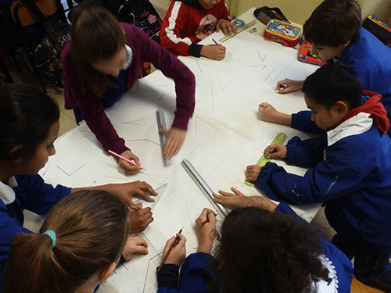
Il laboratorio di matematica vs scienze
È significativa l’idea di laboratorio di matematica (a differenza del laboratorio di scienze tradizionale) nasca come luogo di apprendimento, e non come luogo di ricerca.
Non è il luogo in cui fa esperimenti lo scienziato, ma il luogo in cui fa esperimenti lo studente, il cui apprendimento anche in matematica passa attraverso una fase di ricerca e formulazione di congetture.
Notes:
Autore / Autori : Data Creazione: AAAA/MM/GG Data ultima modifica: AAAA/MM/GG Stato [pubblica - confidenziale]

Slide 48
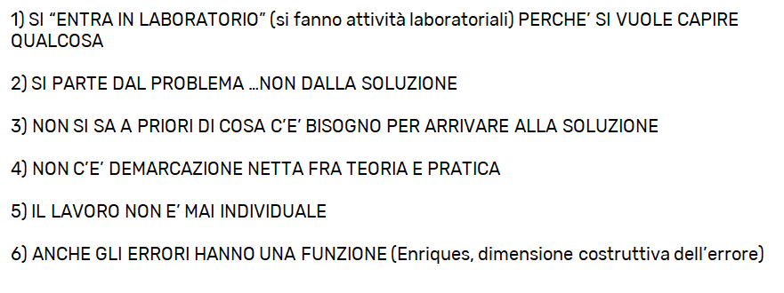
Come fare perché il laboratorio sia efficace?
(Bolondi, http://www.quadernoaquadretti.it/scuola/riflessioni/bolondi.PDF)
Notes:
Autore / Autori : Data Creazione: AAAA/MM/GG Data ultima modifica: AAAA/MM/GG Stato [pubblica - confidenziale]

Slide 49
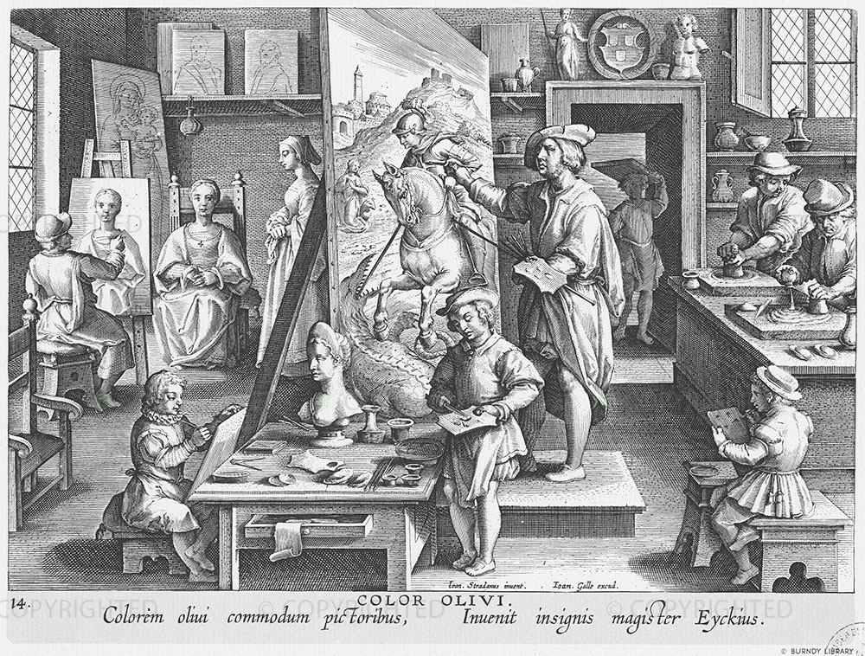
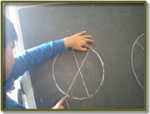
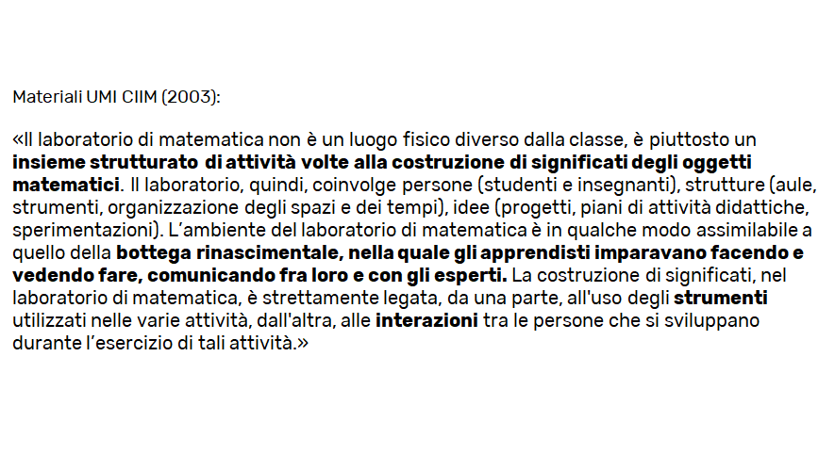
Il laboratorio di Matematica
Notes:
Autore / Autori : Data Creazione: AAAA/MM/GG Data ultima modifica: AAAA/MM/GG Stato [pubblica - confidenziale]

Slide 50
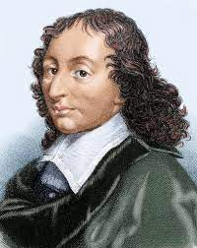
Il laboratorio di Matematica
Notes:
Autore / Autori : Data Creazione: AAAA/MM/GG Data ultima modifica: AAAA/MM/GG Stato [pubblica - confidenziale]

Slide 51
Il laboratorio nelle indicazioni nazionali
Notes:
Autore / Autori : Data Creazione: AAAA/MM/GG Data ultima modifica: AAAA/MM/GG Stato [pubblica - confidenziale]

Slide 52
La matematica non si impara per contemplazione
Non sono una lezione pulita e rigorosa e una bella spiegazione che permettono agli studenti di imparare la matematica…
Insegnare la matematica vuol dire trovare
il modo più efficace per far sì che i nostri allievi
facciano matematica
(Bolondi, 2016)
Notes:
Autore / Autori : Data Creazione: AAAA/MM/GG Data ultima modifica: AAAA/MM/GG Stato [pubblica - confidenziale]

Slide 53
Un importante riferimento
“Lasciate ai ragazzi il tempo di perdere tempo”, nel senso di garantire loro l’opportunità di costruire soluzioni, anziché far loro usare soluzioni già pronte. il che è come dire dare loro il tempo per riflettere, per pensare, per ipotizzare, per operare con la mente, per arrivare a capire e, quindi, a costruire conoscenze sicure.
http://emmacastelnuovo.blogspot.com/2014/01/il-tempo-di-emma-castelnuovo.html
Notes:
Autore / Autori : Data Creazione: AAAA/MM/GG Data ultima modifica: AAAA/MM/GG Stato [pubblica - confidenziale]

Slide 54
Ulteriori riflessioni
Domande
Parte dalle ipotesi matematiche dei ragazzi
Dedica molte ore allo svolgimento dell’attività
L’esperienza è il fulcro dell’apprendimento
Coinvolgimento e Motivazione
Attenzione alle possibili difficoltà
Esplorazione
Le immagini come veicolo per la comprensione
Costruzione di artefatti
Notes:
BRAINSTORMING: Angolo continua sui muri? se li tolgo rimane? continua o finisce?
DIFFICOLTA’: Foglio strappato per non avere altri angoli in gioco. Ventagli: lati dell’angolo diversi, ventaglio più grande con lati più piccoli.
ARTEFATTI: Angolo può continuare all’infinito: allargo sempre di più il foglio
CONCETTI: Ampiezza: termine UGUALE, Rette perpendicolari: angolo retto, le pieghe

Slide 55
Esempio: la scoperta della decina
Domande
Parte dalle ipotesi
matematiche dei ragazzi (quante cannucce?)
Coinvolgimento e Motivazione
Dedica molte ore allo svolgimento dell’attività
L’esperienza è il fulcro dell’apprendimento
Attenzione alle possibili difficoltà
Esplorazione
Le immagini come veicolo
per la comprensione
Costruzione di artefatti
Notes:
BRAINSTORMING: Angolo continua sui muri? se li tolgo rimane? continua o finisce?
DIFFICOLTA’: Foglio strappato per non avere altri angoli in gioco. Ventagli: lati dell’angolo diversi, ventaglio più grande con lati più piccoli.
ARTEFATTI: Angolo può continuare all’infinito: allargo sempre di più il foglio
CONCETTI: Ampiezza: termine UGUALE, Rette perpendicolari: angolo retto, le pieghe

Slide 56
Ulteriori riflessioni
Collaborazione
Occasione per introdurre/riprendere concetti relazionati
Discussione
Usa domande stimolo per brainstorming
Rielaborazione e Sistematizzazione
Definizioni come conclusione
Notes:
BRAINSTORMING: Angolo continua sui muri? se li tolgo rimane? continua o finisce?
DIFFICOLTA’: Foglio strappato per non avere altri angoli in gioco. Ventagli: lati dell’angolo diversi, ventaglio più grande con lati più piccoli.
ARTEFATTI: Angolo può continuare all’infinito: allargo sempre di più il foglio
CONCETTI: Ampiezza: termine UGUALE, Rette perpendicolari: angolo retto, le pieghe

Slide 57
Ulteriori riflessioni
Collaborazione
strategie di conteggio differenti
Discussione
Usa domande stimolo per brainstorming
“come scriveresti 13 con le cannucce?”
Rielaborazione e Sistematizzazione
Definizioni come conclusione
“la decina è un fascetto, ovvero 10 elementi insieme”
Notes:
BRAINSTORMING: Angolo continua sui muri? se li tolgo rimane? continua o finisce?
DIFFICOLTA’: Foglio strappato per non avere altri angoli in gioco. Ventagli: lati dell’angolo diversi, ventaglio più grande con lati più piccoli.
ARTEFATTI: Angolo può continuare all’infinito: allargo sempre di più il foglio
CONCETTI: Ampiezza: termine UGUALE, Rette perpendicolari: angolo retto, le pieghe

Slide 58
IL MONDO DEI DATI NELLA DIDATTICA

Slide 59
COS’E’ LA DATA SCIENCE?
La data science è quando il data scientist svolge il suo lavoro
Un dato è la traccia lasciata da un fenomeno presente nella realtà dal momento in cui è misurato o registrato.
Notes:
Autore / Autori : Data Creazione: AAAA/MM/GG Data ultima modifica: AAAA/MM/GG Stato [pubblica - confidenziale]

Slide 60
Perché i dati sono importanti?
I dati sono molto importanti perché aiutano a capire meglio il fenomeno osservato, e capire più chiaramente quello che succede permette di:
Individuare problemi o aspetti da migliorare e comprendere come risolvere tali situazioni
Ipotizzare più accuratamente quello che potrebbe succedere, date certe condizioni
In generale, prendere decisioni migliori
Notes:
Individuare i problemi o gli aspetti da migliorare e come poter risolvere quelle situazioni (problem solving / performance measurement)
Ipotizzare più accuratamente quello che potrebbe succedere (prediction)
In generale, prendere decisioni migliori (decision making)

Slide 61
Esempio: Individuare e risolvere problemi
Misurando la velocità di un corridore durante una gara posso accorgermi che corre molto forte alla fine ma troppo piano all’inizio.
Allora studierò un allenamento per aiutarlo a migliorare la partenza.

Slide 62
Esempio: Ipotizzare quello che succederà
In cucina ogni giorno misuro il tempo che l’acqua nella pentola della pasta impiega a bollire e ottengo sempre circa 4 minuti.
Posso ipotizzare che se domani riempio quella pentola o una simile e la metto sul fuoco l’acqua bollirà in circa 4 minuti.

Slide 63
Esempio: Prendere decisioni migliori
Per curare una malattia sono disponibili la medicina A e la medicina B. Raccogliendo i dati si nota che, a parità di condizioni, i pazienti che prendono la medicina A guariscono in 5 giorni e quelli che prendono la B in 2 giorni.
Conoscendo questi dati, un medico potrà scegliere di prescrivere la medicina B ai suoi pazienti.

Slide 64
La data science all’opera

Slide 65
Integrare la Data Science nel curricolo didattico
Matematica
Informatica
Lettere ed educazione civica
Inglese

Slide 66
Integrare la Data Science nel curricolo didattico
Matematica e fisica
Indici centrali, media, mediana, moda
Comprendere dati numerici
Distribuzioni e serie temporali
Rappresentazione dei dati (diagrammi, piano cartesiano)
Misurazione, stima, approssimazione

Slide 67
Integrare la Data Science nel curricolo didattico
Informatica
Ricerca di risorse sul web
Manipolazione di vari formati (xls, coding)
Concetti di tabelle e matrici

Slide 68
Integrare la Data Science nel curricolo didattico
Lettere ed educazione civica
Comprensione di grafici, didascalie e altri testi non continui
Analisi dell’argomentazione implicita
Produzione di testi informativi non continui
Pensiero critico sui dati ed etica degli algoritmi

Slide 69
Integrare la Data Science nel curricolo didattico
Inglese
Lettura e comprensione di testi informativi
Lessico tecnico della Data Science
Attività CLIL (Content and Language Integrated Learning)

Slide 70
La Data Science come didattica “laboratoriale”
Scienze della Terra: climate change, inquinamento, biodiversità
Lettere: stile degli autori, riflessioni sul lessico
Arte: palette di colori, distribuzioni geografiche delle opere
Titolo della presentazione | Autore | Data
Notes:
Questi due grafici esprimono molto chiaramente, con pochi tratti, la situazione nelle varie regioni, e i diversi trend (tutti molto positivi).

Slide 71
SPAZIO ALLE VOSTRE DOMANDE
Attendiamo domande, curiosità, richieste di approfondimento:
SCRIVETECI IN CHAT !

